Slide 1
Т.А.ЖАРАЕВА аатынан БИБЛИОТЕКА. МУГУДАЙ. МАТЕРИ-ГЕРОИНИ
ВОССЛАВИМ ЖЕНЩИНУ-МАТЬ, ЧЬЯ ЛЮБОВЬ НЕ ЗНАЕТ ПРЕГРАД, ЧЬЕЙ ГРУДЬЮ ВСКОРМЛЕН ВЕСЬ МИР!
ВСЕ ПРЕКРАСНОЕ В ЧЕЛОВЕКЕ – ОТ ЛУЧЕЙ СОЛНЦА И ОТ ЛАСК МАТЕРИ.
МАКСИМ ГОРЬКИЙ
ИСПОКОН ВЕКОВ У ВСЕХ НАРОДОВ ЖЕНЩИНА ЯВЛЯЕТСЯ ХРАНИТЕЛЬНИЦЕЙ СЕМЕЙНОГО ОЧАГА, А ДЕВУШКА – КРАСОТОЙ И НАДЕЖДОЙ. В НИХ ЗАЛОЖЕНЫ ЗДОРОВЬЕ ГРЯДУЩИХ ПОКОЛЕНИЙ, БЛАГОПОЛУЧИЕ И СЧАСТЬЕ КАЖДОЙ СЕМЬИ, ПРОЦВЕТАНИЕ И ПЕРСПЕКТИВЫ ГОСУДАРСТВА.
МИХАИЛ НИКОЛАЕВ

Slide 2
Варвара Прокопьевна Васильева
Варвара Прокопьевна родилась в 1916 году. Не довелось ей долго поучиться в школе, рано стала колхозницей. Работала и на поле, и на ферме. За доблестный труд в годы войны награждена медалью. В самый последний предвоенный год Варвара вышла замуж за Маркова Александра Ивановича. Но молодым жить вместе и радоваться глядя на маленького сына война не дала. Забрала жестокая война отца, мужа у этой юной женщины и сына-несмышленыша. Долго ждала любимого женщина. Потом поняв, что не вернется любимый, что взяла война его навсегда, она вышла замуж за фронтовика Васильева Николая Ивановича. Эти достойные люди, жизнь которых хотела перебороть страшная война, сумели вместе преодолеть много бед и лихолетья. Они сумели сохранить любовь и уважение друг к другу всю свою жизнь. И 10 их детей стали достойными продолжателями рода.
Мать-героиня Варвара Прокопьевна жила в с. Мугудай Чурапчин-ского улуса. 29 мая 2003 года ее не стало.

Slide 3
Морозова Екатерина Сергеевна
Екатерина Сергеевна родилась 5 августа 1922 года в Мегино-Кангаласском районе в семье бедняка. Она была единственным ребенком, родители рано умерли. Девочка воспитывалась у родственницы, но тоже этот мир она оставила рано. Умирая сказала девочке: «Сиротинка, в люди выйдешь только с помощью добрых людей, всегда помни об этом. Будь к людям добра, живи правдиво, трудись» эти ее слова стали для Екатерины путеводной нитью в жизни. Рано повзрослевшую, серьезную девушку люди ценили и уважали за работоспособность и добросовестность. После войны она вышла замуж за молодого учителя Гаврила Николаевича Сивцева. Родился первенец. В те годы женщины после родов ухаживали за младенцем только два месяца. Екатерина Сергеевна после этих двух месяцев попыталась как-то работать и присматривать за ребенком одновременно. Но потом поняла чтобы вырастить здорового ребенка надо за ним хорошо присматривать. Поэтому она оставила работу и занялась воспитанием своих 10 детей. По ее мнению первой материнской заботой должно явиться воспитание детей.
Екатерина Сергеевна ушла из жизни в 2008 году.

Slide 4
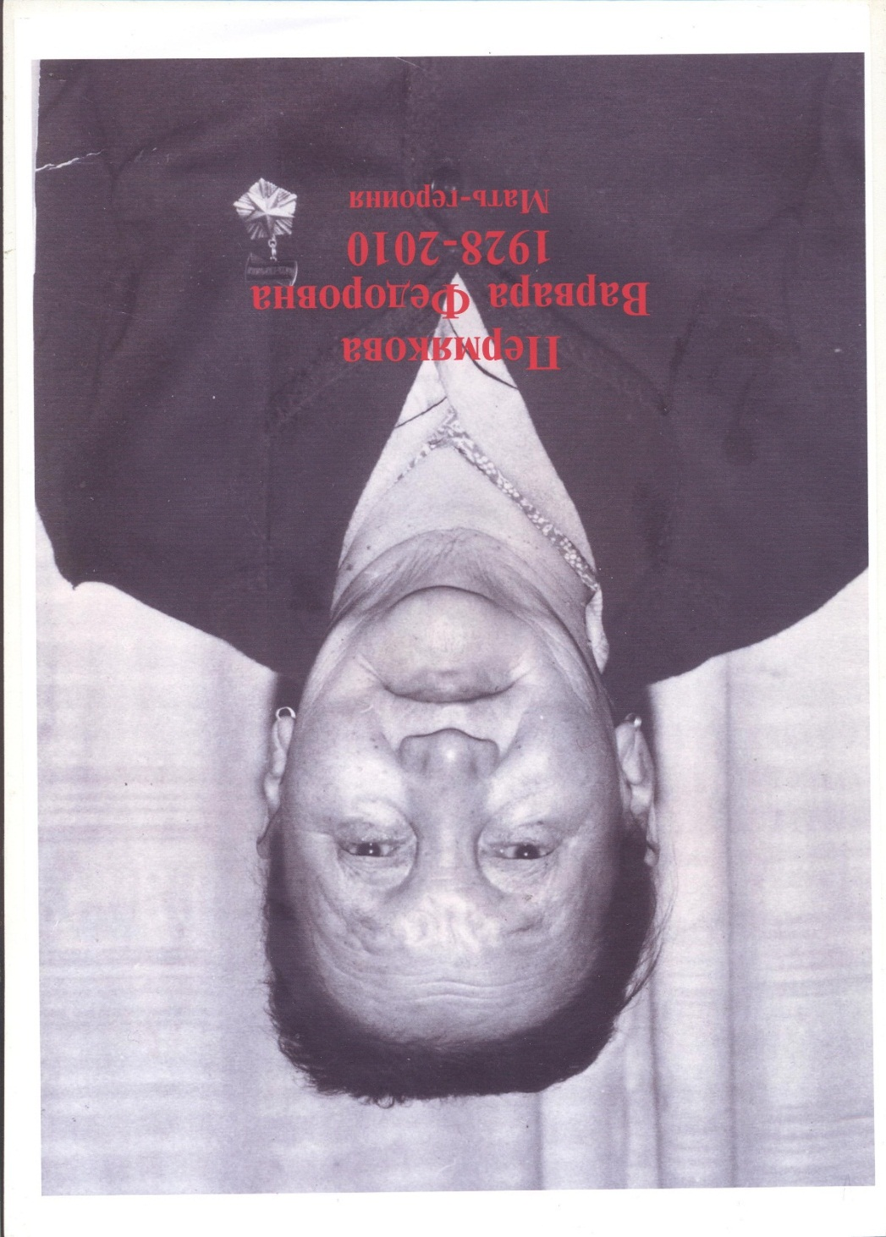
Пермякова Варвара Федоровна
Родилась Варвара Федоровна в 1926 году в наслеге Хатылы. Мать Вари рано умерла, девочка осталась с отцом. Варвара рано стала помощницей отца. Девочка не смогла учиться, стала работать в колхозе. В годы войны с родными была перевезена в Кобяйский район. Наравне со взрослыми рыбачила. После войны, в 1947 году, вышла замуж за Пермякова Михаила Ивановича. Молодые люди переехали в Мугудай, на родину мужа. Здесь она 5 лет работала дояркой, потом еще выращивала молодняк, присматривала за кроликами. Пермяковы родили и вырастили 10 детей.
Мать-героиня ущла из жизни в 2010 году.
У большой семьи Пермяковых есть традиция - любят собираться в родительском балагане. И вспоминать детство.

Slide 5
Пермякова Екатерина Гаврильевна
Екатерина Гаврильевна родилась в 1934 году. Отец девочки умер, когда ей было 2 года. Девочка с матерью пережили и перенесли тяготы и полусиротской жизни, и лихолетье военной поры. Поэтому она с ранних лет стала самостоятельным человеком. Рано вышла замуж. С мужем Петром Ивановичем родили 10 детей. Но судьба нанесла им страшный удар умерла от несчастного случая старшая дочь. Она оставила родителям дочь, которую они воспитали и вырастили.
Разлетелись, разъехались дети, но не забывают мать, постоянно держат связь, приезжают, помогают.
Мать-героиня Екатерина Гаврильевна живет в с. Чурапча Чурапчинского улуса.

Slide 6
Пермякова Марфа Иннокентьевна
Пермякова Марфа Иннокентьевна
Марфа Иннокентьевна родилась в 1928 году. В семье было двое детей, мать с отцом радовались, глядя как подтягивается и взрослеет дочка, как растет не по дням сынок. Но счастливую жизнь этой семьи, как и у многих тысяч людей разбила война. Не вернулся с поля боя отец, безобиднейший тихий человек самой мирной профессии бухгалтера. Девушка с братом остались одни. Марфа как и все дети войны, не зная усталости работала везде, где были нужны работящие, ловкие руки. Потом кончилась война, жизнь стала входить в мирные русла, игрались свадьбы, рождались дети. В 1947 году сыграли свадьбу молодые Пермяковы. Но сказалась для Марфы тяжелая непосильная работа в годы войны: молодая семья потеряла своего первенца. Как бы желая возместить эту страшную утрату. стараясь не поддаваться беде и горю, Пермяковы родили и воспитали, поставили на ноги 10 детей. Все дети выросли достойными людьми, имеют профессии, стали безукоризненными продолжателями славной трудовой династии Пермяковых.
Марфа Иннокентьевна ушла из жизни в 1999 году.

Slide 7
Сивцева Елена Николаевна
Елена Николаевна родилась в 1928 году. Maленькая девочка с малых лет ходила с матерью стахановкой-дояркой колхоза Эрилик Эристин" на ферму. Сначала выполняла любую несложную работу, затем, когда подросла ей доверили доить коров. Работящая, красивая девушка вышла замуж за своего ровесника Сивцева Михаила Егоровича. Он работал трактористом, потом перешел на работу строителя, а в последние годы вместе с женой присматривал за молодняком на ферме. Сивцевы родили и вырастили 10 детей, двоих сыновей потеряли от несчастного случая. Все дети получили образование. Сивцевы детей своих вырастили порядочными, работящими людьми, так что можно надеяться, что и внуки, глядя на старшее поколение станут хорошими людьми.
Мать-героиня ушла из жизни в 2008 году.

